Slide 1


RGB Music
Oran Gilboa & Zehavit Leibovich

Slide 2
Related Work (1) - RGB Music Lab
Created by Kenji Kojima, a Japanese visual artist.
http://www.kenjikojima.com/rgbmusic
Create a music from an image
Reads RGB value of pixels from the top left to the bottom right of an image, then composes an music
Pros:
Contains a lot of options for user input
Very advanced
Cons:
Not free
Out dated - no support
Notes:
תמצית עבודות דומות המתארת בצורה מדויקת את מה נעשה העבודות קודמות, מה הן
פתרו או הביעו, יתרונותיהן וחסרונותיהן.

Slide 3
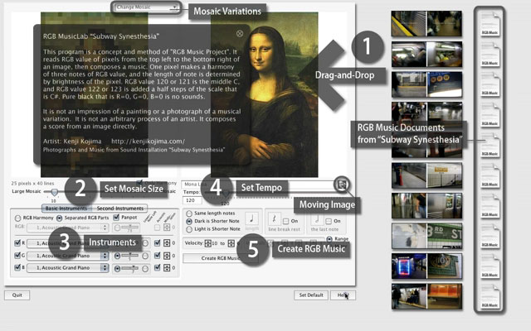
Related Work (1) - RGB Music Lab

Slide 4
Related Work (2)

Slide 5
PROS over other products
Notes:
יתרונות הפתרון על פני פתרונות אחרים, או הבדלים עיקריים.

Slide 6
UI scheme

